Slide 1
Лекция 1
Гибкий подход к разработке

Slide 2
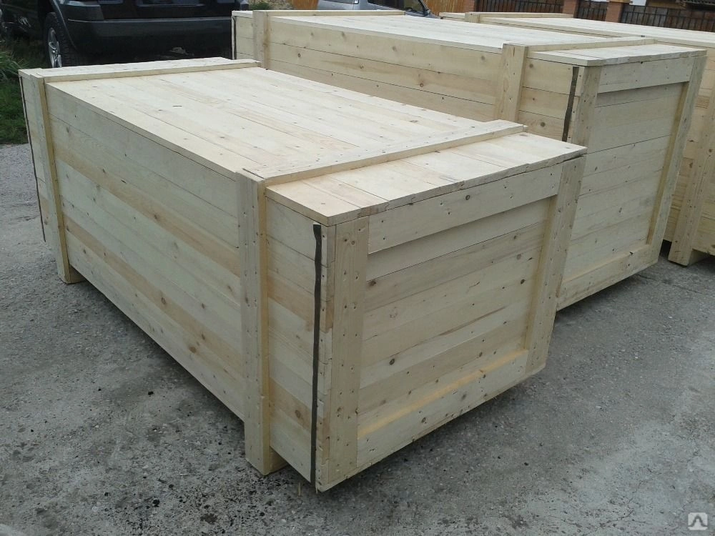
Продуктовый подход к разработке
Продукт (от лат. productus — произведённый) — произведение труда, законченный результат некоторой деятельности.
Notes:
Разработчик создает продукт для удовлетворения некоторой потребности пользователя. В частном случае разработчик и пользователь могут быть одним и тем же лицом, но чаще это не так.
Примеры продуктов, с которыми мы столкнемся:
Проекты Института по контрактам от Заказчика
Учебные проекты в лаборатории «Лектроника»
Курсовые
Дипломные работы
Главное свойство продукта – его ценность для пользователя.

Slide 3
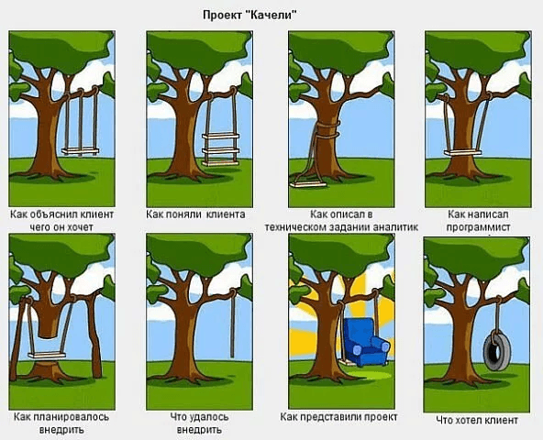
Главный риск разработки
Notes:
Главный риск разработки – создать не то, что на самом деле нужно пользователю (даже если он не сразу это поймет).

Slide 4
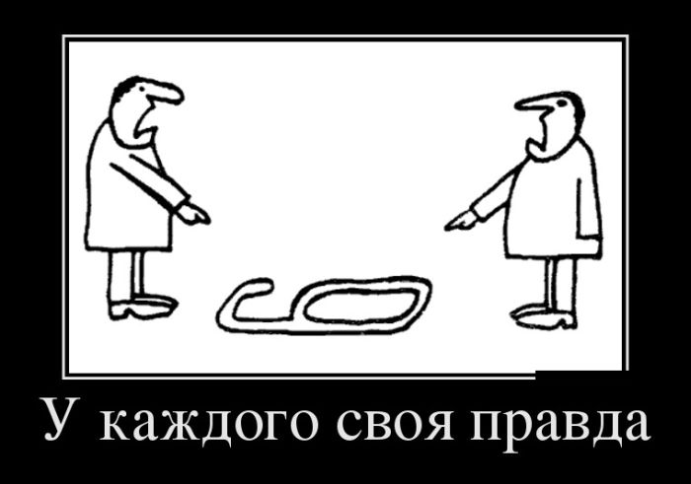
Notes:
Основная причина провала проекта –плохая коммуникация между пользователем и разработчиком продукта.
Пользователь и разработчик могут совершенно по-разному видеть и воспринимать одну и ту же сущность. Единственный способ преодолеть барьер взаимного непонимания – максимальное вовлечение пользователя в процесс создания продукта.

Slide 5

Владелец Продукта
Notes:
Как реально наладить коммуникации? Команда занята работой, у пользователей тоже есть свои дела. Кроме того, если каждый член команды будет по своему усмотрению общаться с представителями пользователей, вряд ли картина будет цельной.
Решение: для каждого продукта мы выделяем специального человека – Владельца Продукта. Фактически он представляет интересы пользователей перед командой разработки. Для этого он взаимодействует с представителями пользователей, детально вникает в их потребности и строит в своем сознании образ будущего продукта.
Владелец Продукта полностью определяет, каким будет продукт, и несет за это единоличную ответственность. В случае, когда при разработке возникают спорные вопросы и разногласия, за Владельцем Продукта решающее слово. Это высший авторитет во всех вопросах, касающихся конечного результата.
Владелец Продукта решает, что будет сделано, а команда разработки – как именно это будет сделано.

Slide 6
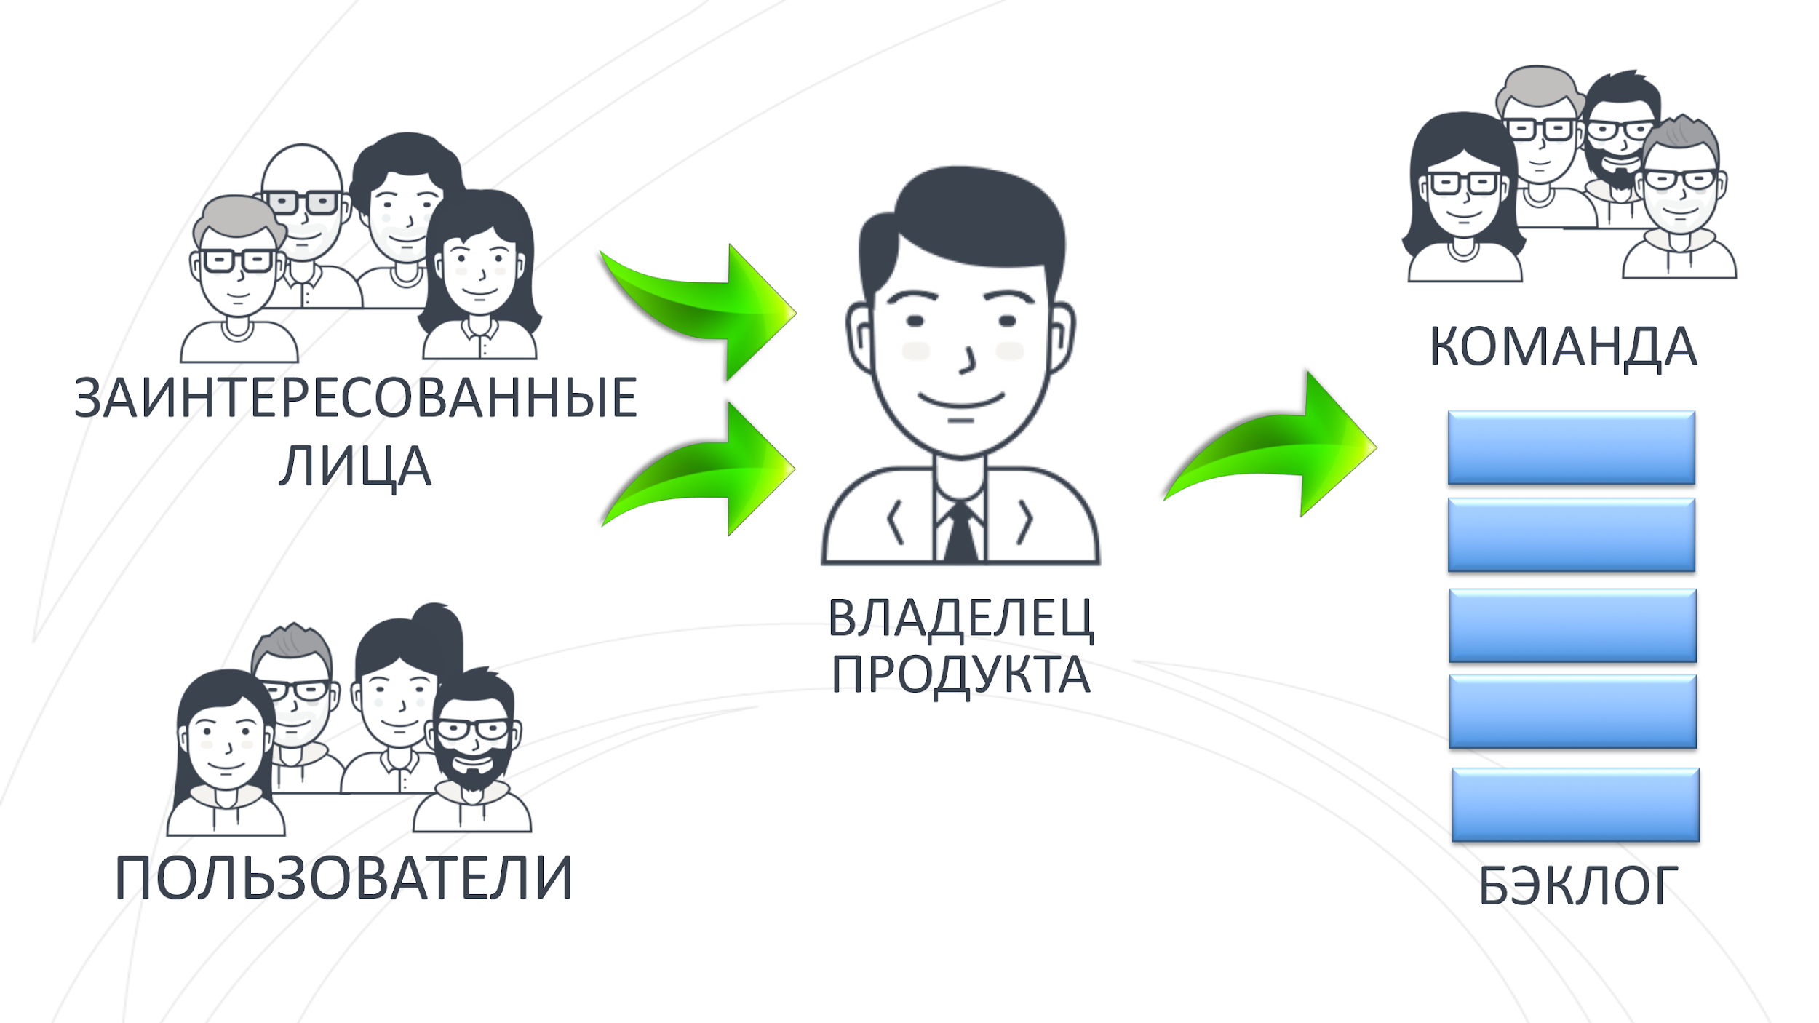
Бэклог Продукта
Notes:
Добытую от пользователей и других заинтересованных в проекте лиц информацию о требованиях к будущему продукту Владелец Продукта оформляет в виде списка, который называется Бэклог Продукта. Самая главная задача владельца продукта – ведение этого документа.
Это главный инструмент для взаимодействия Владельца Продукта с командой разработки продукта. В ходе проекта команда разработки будет делать только то, что прямо или косвенно требует Бэклог Проекта.
Бэклог не высекается в граните, это живой документ, который подвергается изменениям в течение проекта, порой весьма значительным. Требования пользователей могут измениться в течение проекта в связи с изменениями внешней среды (в законодательстве, экономике, политике). Также пользователи могут получить дополнительный опыт, наблюдая за промежуточными результатами разработки. Владелец Продукта добавляет, удаляет и модифицирует позиции Бэклога Продукта так, чтобы он в наибольшей степени удовлетворял текущим требованиям пользователей.
Другой важнейшей задачей владельца Продукта является приоритизация задач в Бэклоге Продукта. Требования, которые он считает наиболее важными, он перемещает в верх списка, тем самым управляя последовательностью реализации требований.

Slide 7
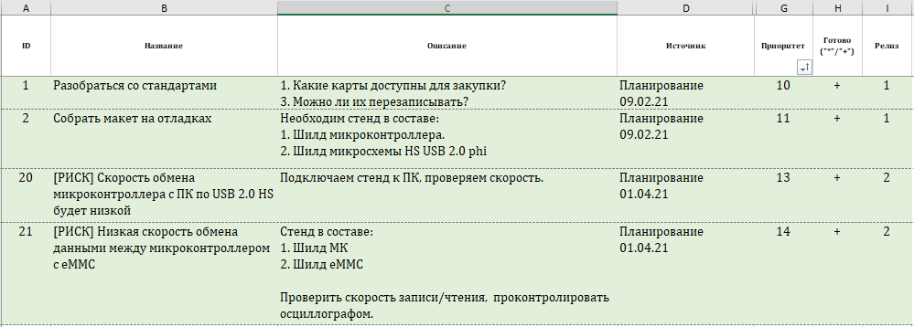
Бэклог Продукта в виде таблицы MS Excel
Notes:
Для управления Бэклогом Продукта существует множество инструментов, некоторые из них весьма изощренные. Мы используем простой способ, который полностью решает свою задачу: таблицу MS Excel.
Для каждого пункта Бэклога Продукта указываются требования к его выполнению (критерий завершенности), приоритет, отметка готовности, а также номер этапа проекта, на котором планируется его реализация.
Вся команда разработки может читать Бэклог Продукта, но лишь Владелец Продукта имеет право вносить в него изменения. Разумеется, эти изменения тут же сообщаются команде, поскольку это план ее работы на ближайшее время.

Slide 8
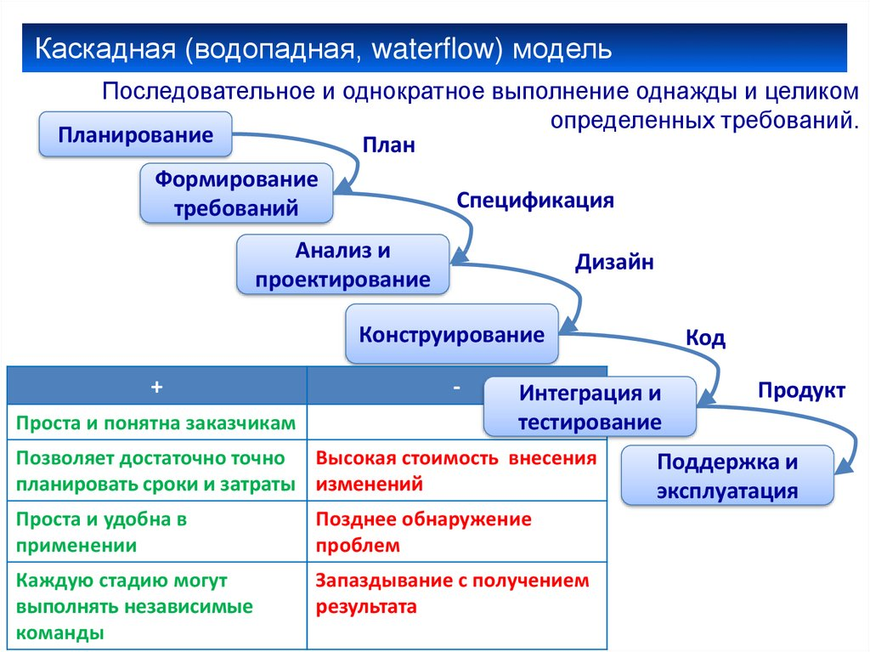
Notes:
Водопадная модель успешно работает во многих инженерных дисциплинах. Долгое время она использовалась и в разработке ПО.
Каскадная модель подразумевает, что переход от одной фазы разработки к другой происходит только после полного и успешного завершения предыдущей фазы, и что переходов назад или перекрытия фаз — не происходит.
Со временем стало очевидно, что она создает серьезные проблемы в данной области.

Slide 9
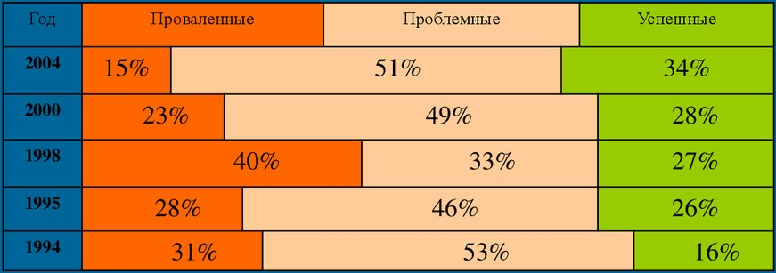
Кризис программного обеспечения
Статистика по 30.000 программным проектам, выполненным американскими софтверными компаниями.
успешные проекты – завершены вовремя, в полном объеме и в рамках бюджета;
проблемные проекты – завершены частично, и/или с нарушением сроков, и/или перерасходом бюджета;
проваленные проекты – не доведены до конца.
Notes:
Термин «кризис программного обеспечения» был введён Фридрихом Л. Бауэром на Конференции НАТО «Инженерия программного обеспечения» в 1968 в Гармиш-Партенкирхене (Германия). Термин использовался Эдсгером В. Дейкстрой в 1972 в его лекции при получении премии Тьюринга.
Главная проблема: окружающий мир меняется довольно быстро; за время, необходимое для реализации нетривиального проекта, меняется представление пользователей о том, как на самом деле нужно было решать задачу. И если в случае с постройкой здания или моста переделка сводится к сносу уже достигнутого результата и повторному возведению на этом месте нового, то программное обеспечение по своей природе гораздо пластичнее и может позволить произвести адаптацию гораздо меньшей ценой. Однако для этого нужны новые методологии.

Slide 10
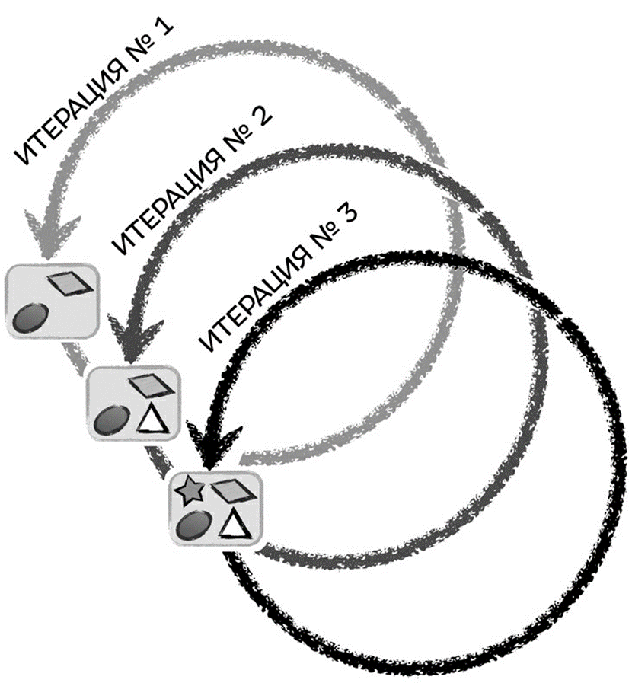
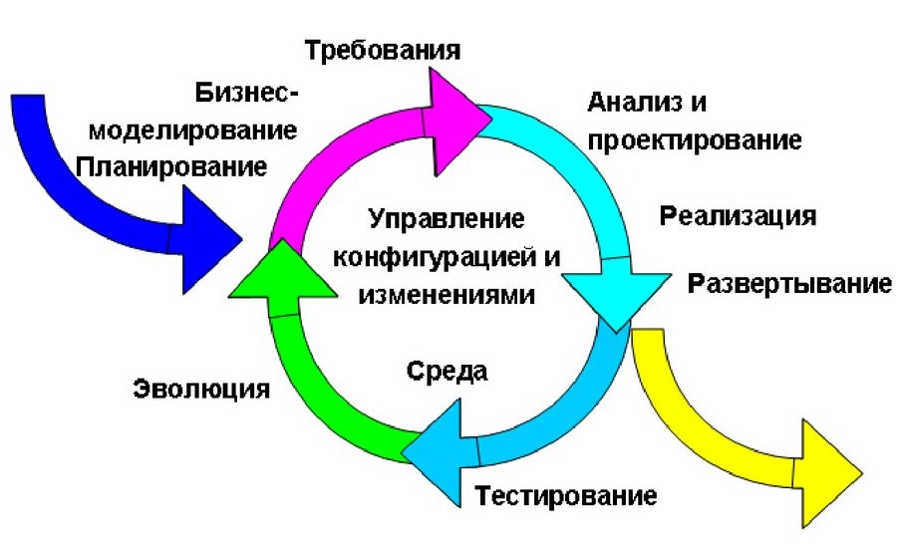
«Гибкий» подход к разработке
Notes:
Главные идеи:
Не пытаться запланировать наперед все до последней мелочи.
Вместо этого выбрать наиболее важную для пользователя функцию (помним, что она должна лежать на вершине Бэклога Продукта!)
Построить прототип, реализующий эту функцию наиболее простым, быстрым и экономным способом (возможно, даже в урезанном виде). Такой прототип принято называть Минимально Жизнеспособным Продуктом (Minimal Viable Product, MVP). Название намекает, что если урезать функциональность еще хоть немного, MVP утратит ценность для пользователя и тем самым смысл.
Сразу же после построения передать прототип в руки будущего пользователя, чтобы тот мог проверить, соответствует ли результат его ожиданиям.
Получить обратную связь от пользователя; на ее основании принять решение, способна ли текущая реализация решить задачу пользователя или необходима ее дальнейшая доработка. В случае необходимости провести эту доработку и повторить демонстрацию пользователю.
Когда пользователь подтвердил, что удовлетворен решением данной задачи, берем с вершины Бэклога Продукта следующую и повторяем цикл до тех пор, пока задачи не кончатся (либо Владелец Продукта примет решение, что пора передать продукт пользователю в текущем состоянии).
Таким образом, мы уходим от модели «водопада» и заменяем ее итерационной моделью, когда каждая функция проходит полный цикл разработки от детализации требований до передачи результата конечному пользователю.

Slide 11
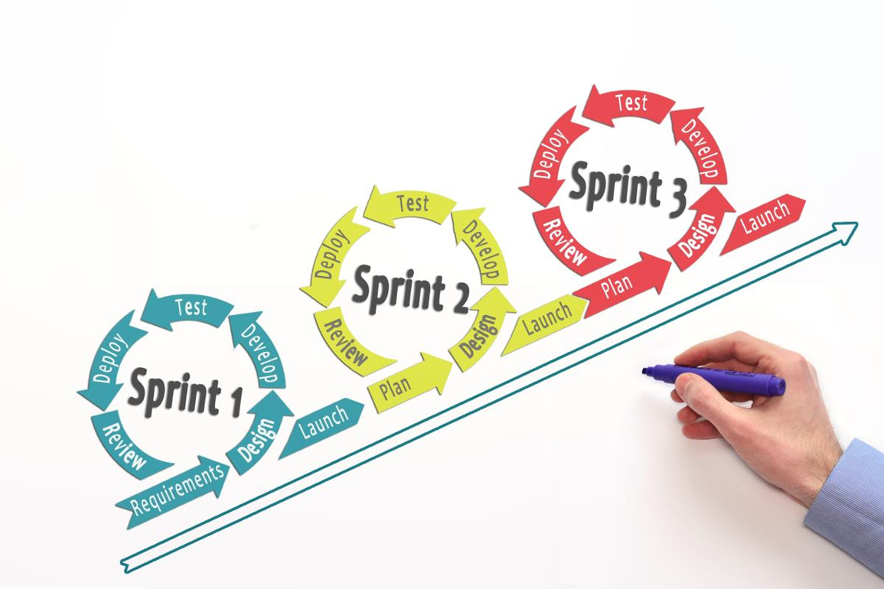
Итеративная разработка в СВА
Notes:
«Гибкий» подход – очень общая идея. Разные команды реализуют ее по-разному. Далее я расскажу, как это реализуется в нашем Институте.
Для удобства планирования все итерации длятся 2 недели (при необходимости в условиях неопределенности итерация может разделяться на 2 части по неделе).
Такую двухнедельную итерацию мы называем Спринтом.
В начале Спринта команда разработки производит его планирование. Тем самым она берет на себя обязательство в течение Спринта реализовать некоторую функциональность, имеющую ценность для пользователя (MVP). Почти каждый Спринт (за редким исключением) должен поставлять MVP.
В конце Спринта производится демонстрация полученного MVP Владельцу Продукта. Это мероприятие мы называем Демо. На Демо, помимо владельца Продукта и команды разработки, имеет право присутствовать любой желающий: посмотреть прототип в работе, задать вопросы, высказать свое мнение по поводу увиденного.
Теперь подробнее о каждом этапе Спринта.

Slide 12
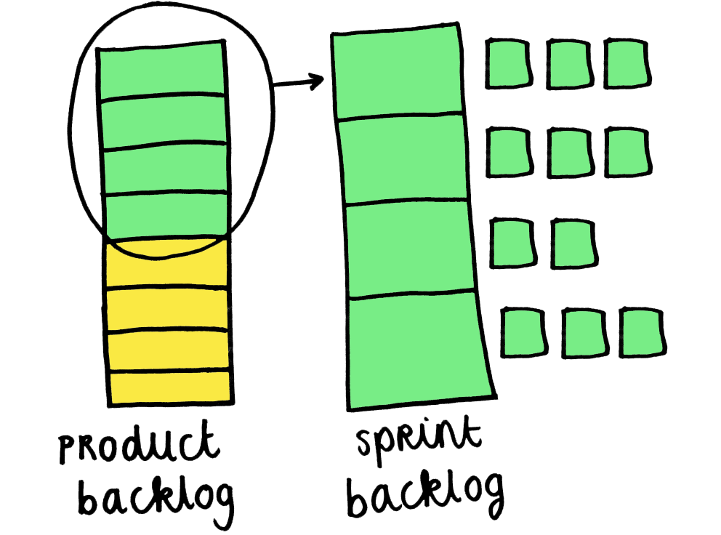
Планирование Спринта
Бэклог Спринта – это набор Элементов Бэклога Продукта, выбранных для выполнения в текущем Спринте. Он определяет функциональность, которая войдет в MVP, а также объем работы, которую необходимо выполнить до окончания Спринта.
Бэклог Спринта достаточно детализирован, чтобы прогресс работы над ним можно было отследить.
Notes:
В первый день Спринта команда разработки совместно с Владельцем Продукта проводят планирование Спринта.
Цель планирования – определить функции Продукта, которые будут реализованы в течение данного Спринта. Эти функции образуют список, который называется Бэклог Спринта.
Планирование происходит так:
Команда берет с вершины Бэклога продукта самую важную по мнению Владельца Продукта функцию и оценивает трудоемкость ее реализации. При этом используется условная единица, примерно равная половине рабочего дня среднестатистического разработчика из состава команды. В случае, если задача слишком сложная и объемная, такую оценку сделать затруднительно (либо она превышает длительность одного Спринта). В этом случае команда производит ее декомпозицию на более простые подзадачи и оценивает их. Объединяющая задача называется Эпиком и считается завершенной после того, как все подзадачи успешно выполнены. Только разработчики имеют право оценивать трудоемкость задачи, при этом учитывается мнение всех членов команды, а не только того, кто намерен ее реализовать.
В случае, если Владелец Продукта считает, что трудоемкость задачи чрезмерно высока, он может понизить ее приоритет (опустить ниже в Бэклоге Продукта), тем самым исключив ее из текущего Спринта. Если возражений нет, задача включается в Бэклог Спринта.
Процесс продолжается до тех пор, пока не будет достигнут предел возможностей команды разработки (с учетом небольшого запаса на случай непредвиденных событий).
С этого момента Бэклог Спринта становится планом работы команды разработки в течение Спринта.

Slide 13
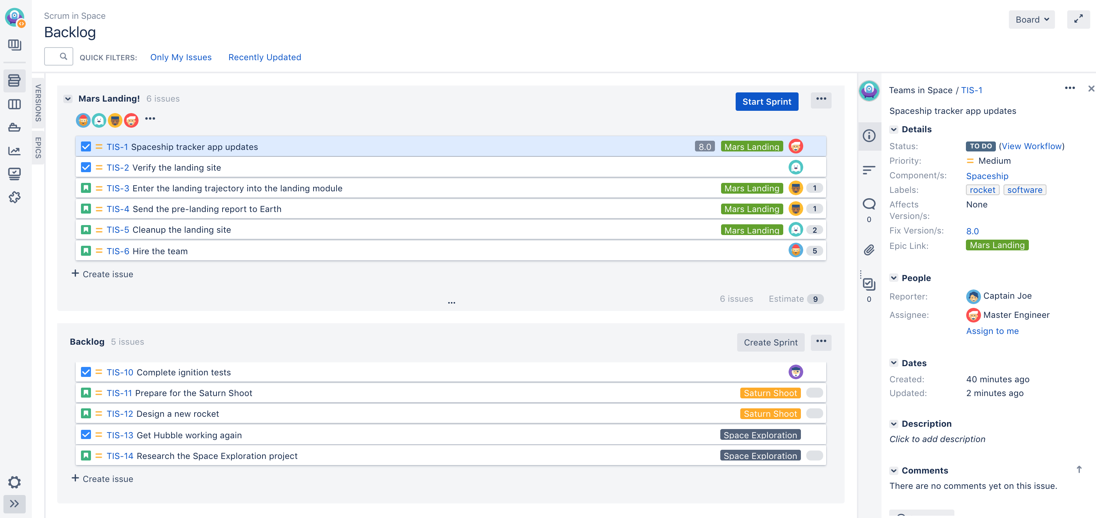
Бэклоги Продукта и Спринта в Jira
Notes:
После заполнения Бэклога Спринта можно запускать Спринт на выполнение.

Slide 14
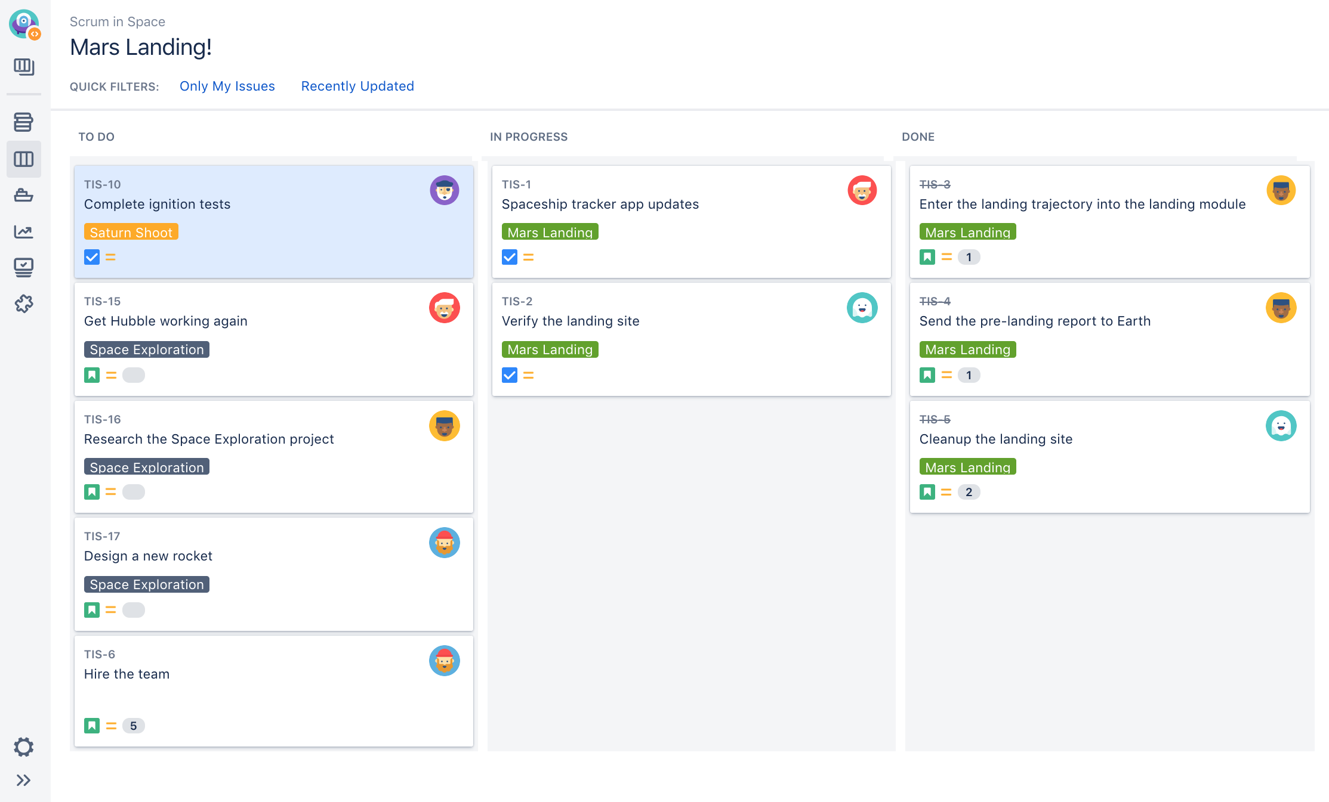
Выполнение Спринта. Доска задач
Notes:
Доска предназначена для наглядного представления выполнения задач Спринта в динамике.
Доска имеет три столбца: «Нужно сделать», «В работе» и «Выполнено». При запуске спринта карточки всех задач находятся в первом столбце. Разработчик может взять задачу, перетащив ее карточку мышью во второй столбец, при этом задача автоматически закрепляется за ним. Выполненную задачу разработчик перетаскивает в третий столбец, и она закрывается. Можно также вернуть задачу в первый столбец, если по какой-то причине разработчик не может продолжить работу над ней. В этом случае ее может взять другой разработчик.
Не следует брать на себя несколько незавершенных задач одновременно.

Slide 15
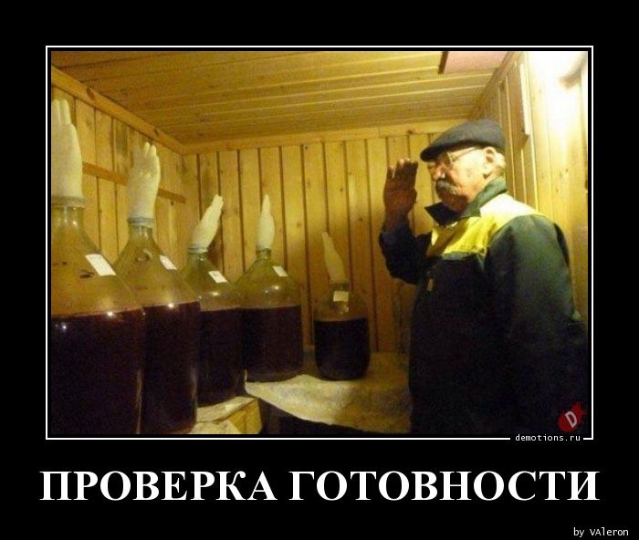
Критерий готовности
Notes:
Крайне важный момент: задача считается завершенной, когда она полностью готова к передаче пользователю для пробной эксплуатации.
Для каждой задачи в Бэклоге Спринта устанавливается критерий завершенности (Definition of Done, DoD). Карточка задачи на доске Спринта может быть перемещена из колонки «В работе» в колонку «Сделано» лишь в том случае, если выполнены все требования DoD.
В «гибкой» методологии отсутствует степень готовности. Не бывает «почти готовой» работы. Работа либо сделана, либо нет. Несделанная работа не может быть закрыта и возвращается в бэклог продукта, чтобы стать завершенной в одном из последующих Спринтов.

Slide 16
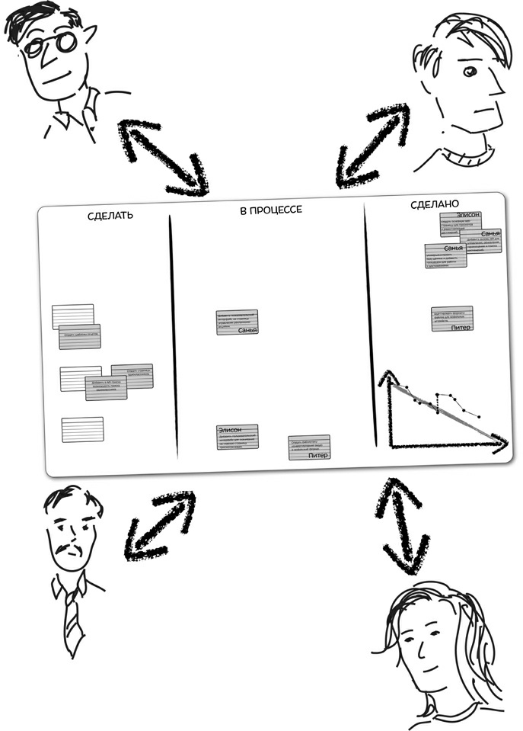
Самоорганизация команды
Нет необходимости распределять задания между членами команды. Разработчики сами распределяют задачи на основании имеющихся навыков и опыта.
Notes:
Члены команды чувствуют себя полностью вовлеченными в проект, когда участвуют в распределении задач во время планирования Спринта.
Нет необходимости распределять задания внутри команды. Команда в целом обязуется поставлять ценные функции в Продукт.

Slide 17
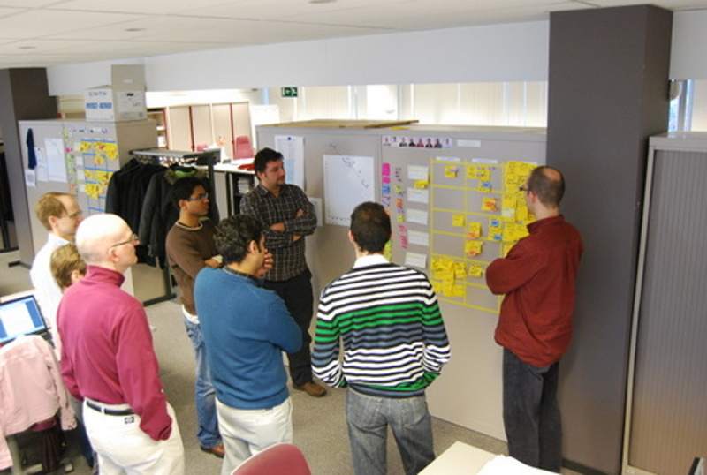
Ежедневный Стендап
Каждый член команды разработки отвечает на 3 вопроса:
Что я сделал с момента прошлой встречи для достижения цели Спринта?
Что я сделаю сегодня для достижения цели Спринта?
Вижу ли я препятствия для себя или команды, которые могли бы затруднить достижение цели Спринта?
Notes:
Ежедневный Стендап – это 15-минутное мероприятие (стендап) для Команды Разработки с целью: 1) синхронизации действий и 2) создания плана работы на ближайшие 24 часа
Стендапы проводятся в одном и том же месте, в одно и то же время.
Если необходимо более детальное обсуждение или перепланирование оставшейся работы в Спринте, Команда Разработки (или ее часть) собирается после стендапа. Эти вопросы не должны затягивать время самого стендапа.

Slide 18
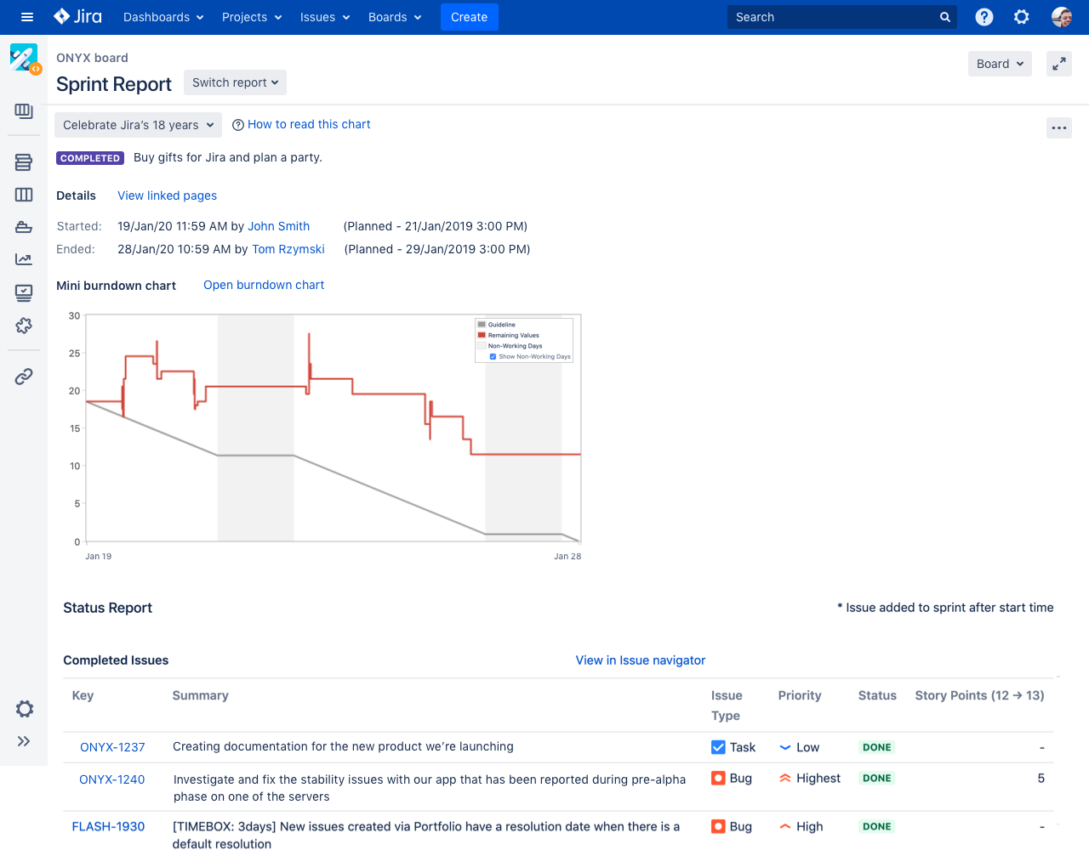
Отчетность по Спринту в Jira

Slide 19
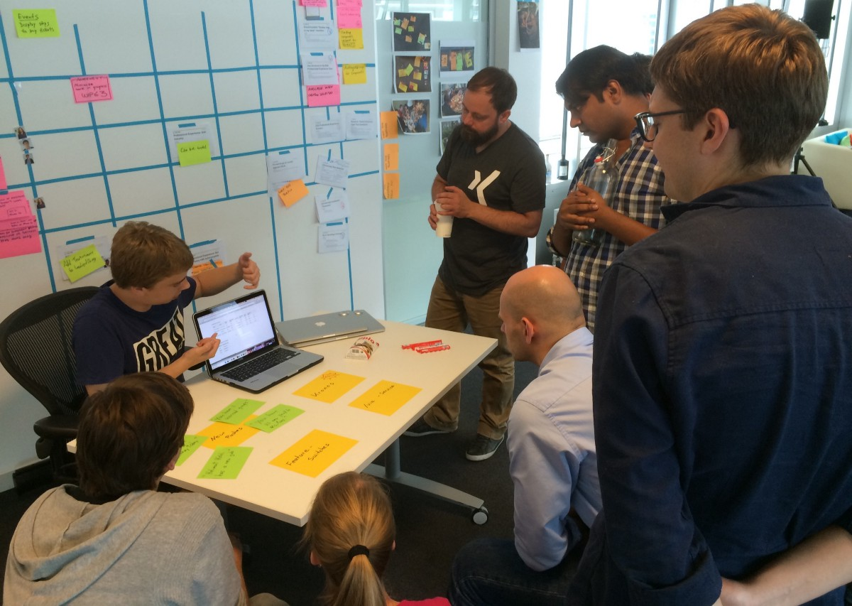
Демо результатов Спринта
Notes:
В последний день Спринта производится Демо. На этом мероприятии команда демонстрирует результаты, достигнутые в ходе Спринта.
В первую очередь Демо направлено на получение обратной связи от Владельца Продукта и заинтересованных в проекте лиц, если они присутствуют. Но любой желающий сотрудник Института также имеет право посмотреть презентацию, задать свои вопросы, попробовать понажимать кнопочки.
Во время Демо вполне может обнаружиться, что итерация, которую команда считала успешной, на деле таковой не является. Обнаруженные проблемные моменты будут учтены в Бэклоге Продукта.

Slide 20
Agile-манифест разработки программного обеспечения
Мы постоянно открываем для себя более совершенные методы разработки программного обеспечения, занимаясь разработкой непосредственно и помогая в этом другим. Благодаря проделанной работе мы смогли осознать, что:
Люди и взаимодействие важнее процессов и инструментов
Работающий продукт важнее исчерпывающей документации
Сотрудничество с заказчиком важнее согласования условий контракта
Готовность к изменениям важнее следования первоначальному плану
То есть, не отрицая важности того, что справа, мы всё-таки больше ценим то, что слева.

Slide 21
Основополагающие принципы Agile-манифеста
Наивысшим приоритетом для нас является удовлетворение потребностей заказчика, благодаря регулярной и ранней поставке ценного программного обеспечения.
Изменение требований приветствуется, даже на поздних стадиях разработки. Agile-процессы позволяют использовать изменения для обеспечения заказчику конкурентного преимущества.
Работающий продукт следует выпускать как можно чаще, с периодичностью от пары недель до пары месяцев.
На протяжении всего проекта разработчики и представители бизнеса должны ежедневно работать вместе.
Над проектом должны работать мотивированные профессионалы. Чтобы работа была сделана, создайте условия, обеспечьте поддержку и полностью доверьтесь им.
Непосредственное общение является наиболее практичным и эффективным способом обмена информацией как с самой командой, так и внутри команды.
Работающий продукт — основной показатель прогресса.
Инвесторы, разработчики и пользователи должны иметь возможность поддерживать постоянный ритм бесконечно. Agile помогает наладить такой устойчивый процесс разработки.
Постоянное внимание к техническому совершенству и качеству проектирования повышает гибкость проекта.
Простота — искусство минимизации лишней работы — крайне необходима.
Самые лучшие требования, архитектурные и технические решения рождаются у самоорганизующихся команд.
Команда должна систематически анализировать возможные способы улучшения эффективности и соответственно корректировать стиль своей работы.

